Slide 1

ArcGIS应用
ArcGIS pro简介

Slide 2
主要内容
ArcGIS pro
ArcGIS Pro工程管理
ArcGIS Pro主要功能
矢量切片

Slide 3
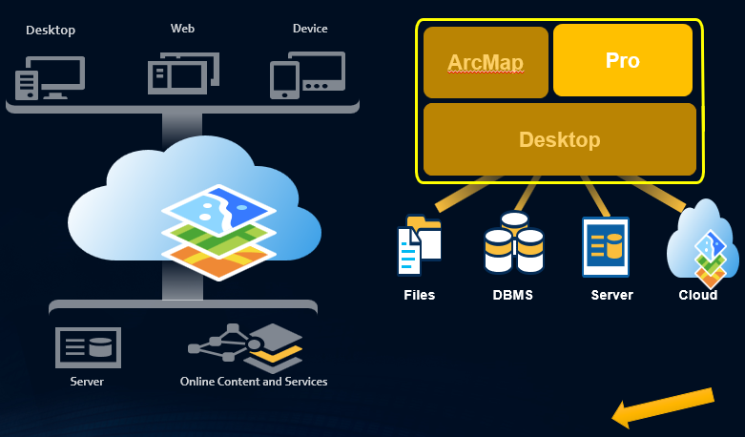
1.ArcGIS Pro
ArcGIS Pro是新一代WebGIS平台，面向GIS专业人士，全新打造的一款具有高效、强大生产力的桌面应用程序。

Slide 4
1.ArcGIS Pro
完成了ArcGIS Desktop（ArcMap、ArcCatalog、ArcGlobe、ArcScene等一系列工具的总称）所有功能的迁移，彻底独立。
ArcView3.x-ArcGIS8.3-ArcGIS9.x-ArcGIS10.x - ArcGIS Pro ，ArcGIS Pro无论是从制作理念、界面、使用习惯都是一次全新的创造。

Slide 5
1.ArcGIS Pro-产品特点
Ribbon界面：集美貌与才华与一身的设计，支持更换皮肤
二三维一体化，多布局视图：管理使用更加便捷
原生 64 位应用: 支持多线程处理，极大地提高软件性能。
协同共享：Pro是可以通过用户和密码登陆arcgis online 和ArcGIS Portal中使用和发布资源的, 能够对来自本地、 ArcGIS Online、或者 Portal for ArcGIS 的数据进行可视化、编辑、分析和共享。
兼容性 ： 如果之前已经有一定的数据和地图成果的话，可以直接导入到Pro中，例如mxd、3dd等文档，模型和工具也是可以直接使用。

Slide 6
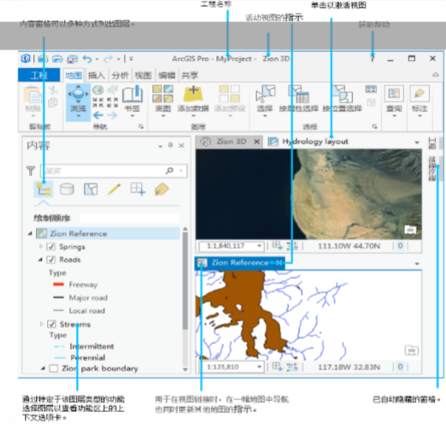
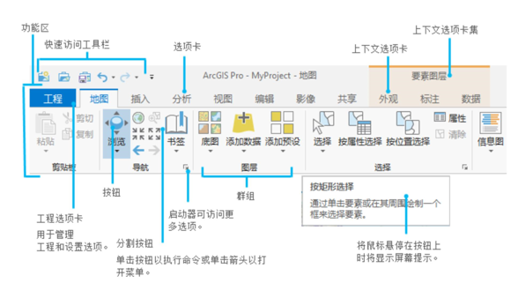
1.ArcGISPro 界面

Slide 7
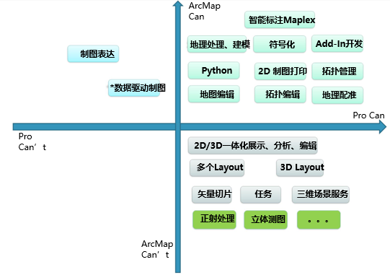
1.ArcGIS Pro-与Arcmap 比较

Slide 8
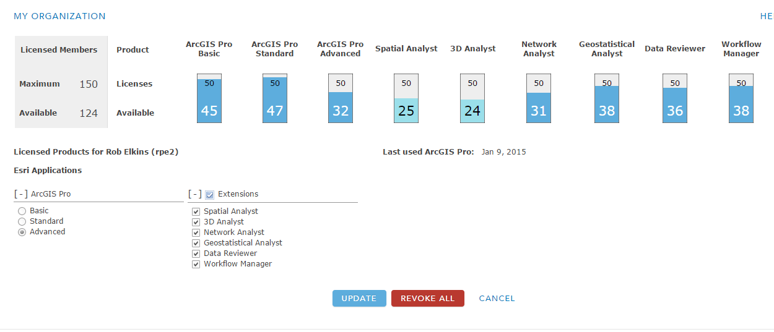
1.ArcGIS Pro-授权模式
Named User
单机许可
连接ArcGIS Online管理
连接Portal for ArcGIS管理
Named User

Slide 9
1.ArcGIS Pro
系统及硬件要求
ArcGIS Pro对系统要求和硬件要求相对ArcMap要高，操作系统方面，最低要求的时win7 64位sp1
硬件要求中主要是对内存做了要求，最低也要4G运行内存，推荐是8G内存。
ArcGIS Pro 3.4 系统要求https://pro.arcgis.com/zh-cn/pro-app/latest/get-started/arcgis-pro-system-requirements.htm

Slide 10
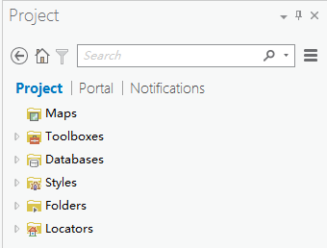





2.ArcGIS Pro工程管理
工程组织方式
“Project”形式组织管理资源
方便搜索工程项目内的资源
工程模板
Project
Maps
Toolboxes
Databases
Styles
Folder
Notes:
ArcGIS Pro以“工程项目”的形式组织和管理你工作中所要用的资源。一个工程可以包括地图文档、布局视图、图层、数据表、任务、工具以及对服务器、数据库、文件夹、符号库的链接。当然，也可以访问和使用组织内部Portal或ArcGIS Online中的资源。另外，在工程内部可以通过浏览或搜索关键字的方式找到和添加你所想要的资源。

Slide 11
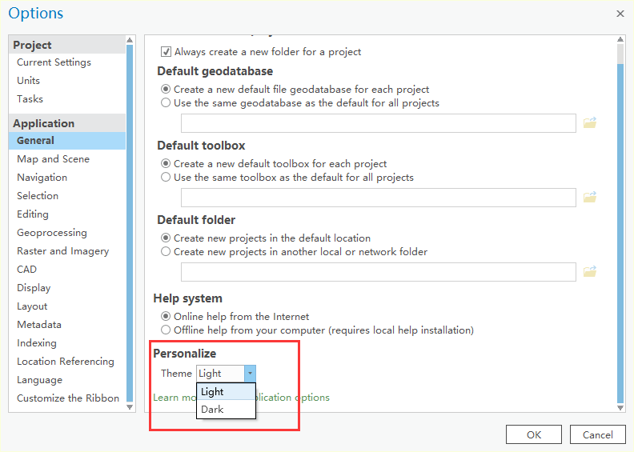
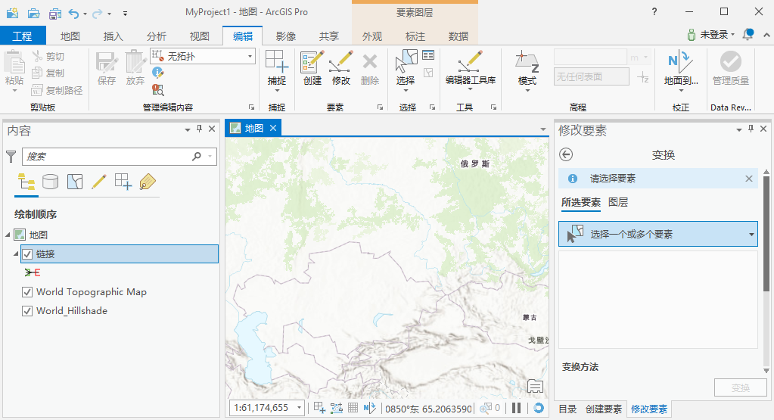
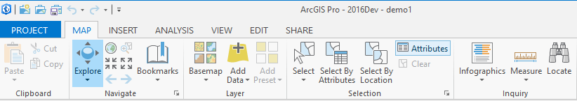
2.ArcGIS Pro工程管理

Slide 12
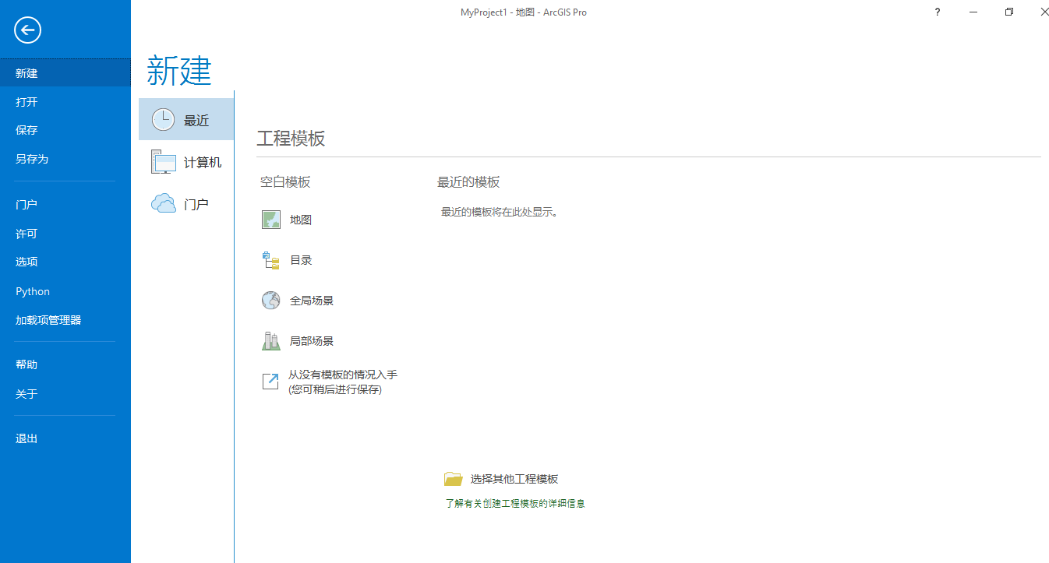
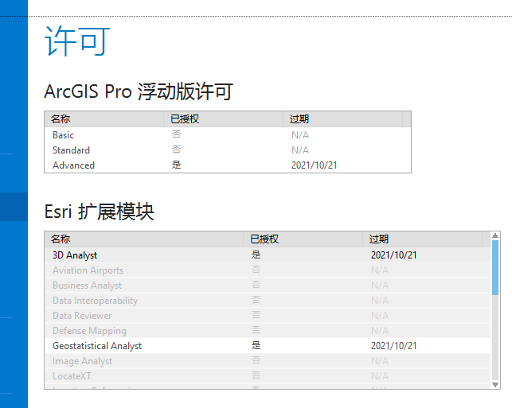
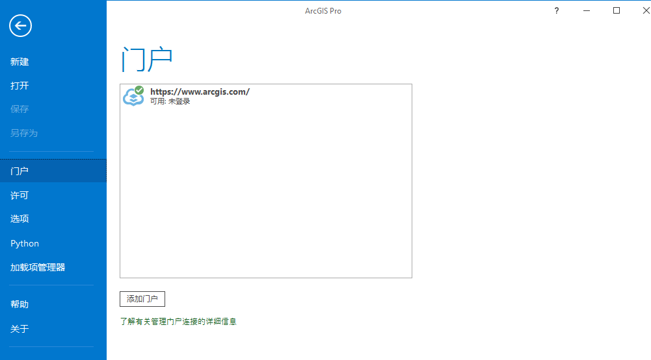
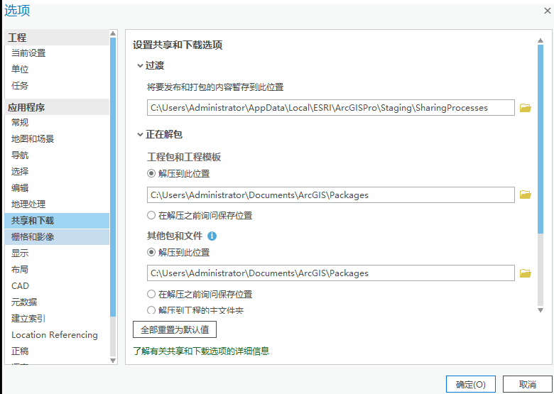
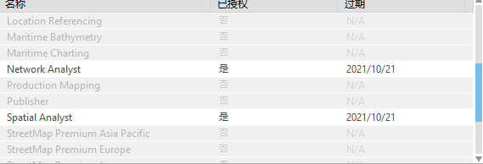

Slide 13
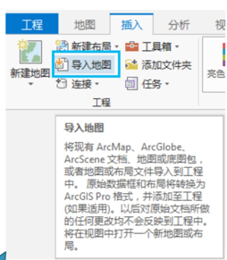
2.ArcGIS Pro工程管理-
简单迁移
如何迁移已有工程：
在ArcGIS Pro中新建工程
新建地图或者场景，连接到数据所在文件夹及数据库
导入地图和内容-Map（.mxd）/Globe（.3dd）/Scene(.sxd)
已有的工具箱、模型及脚本也可在ArcGIS Pro中使用

Slide 14
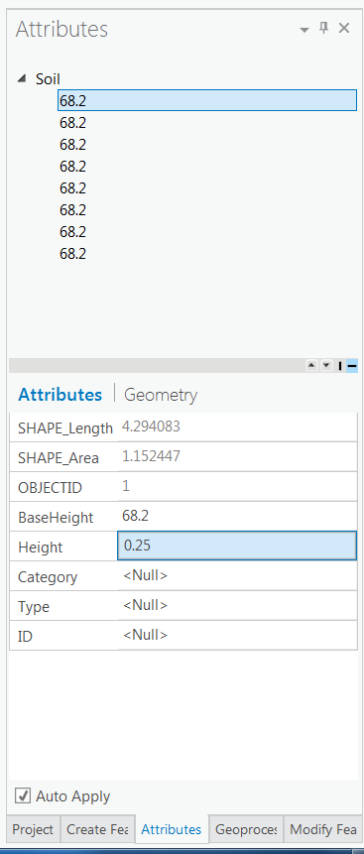
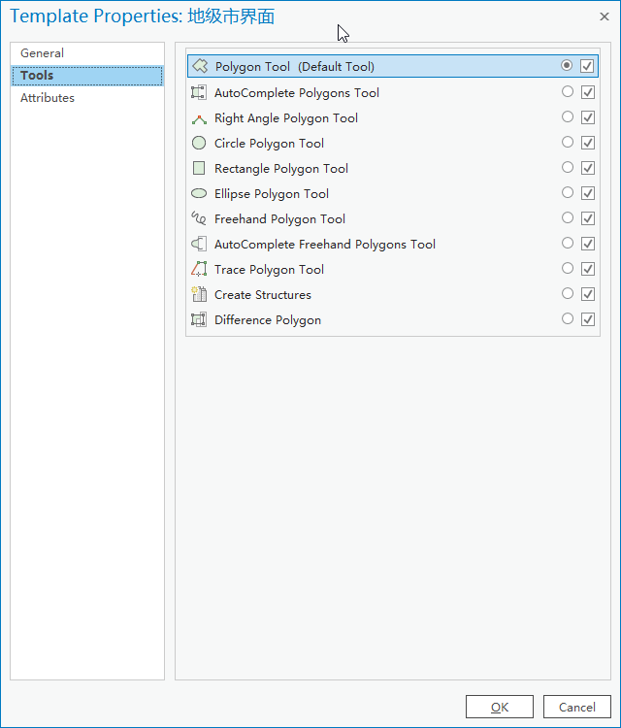
3.ArcGIS Pro功能-编辑工具
编辑模板
属性面板

Slide 15
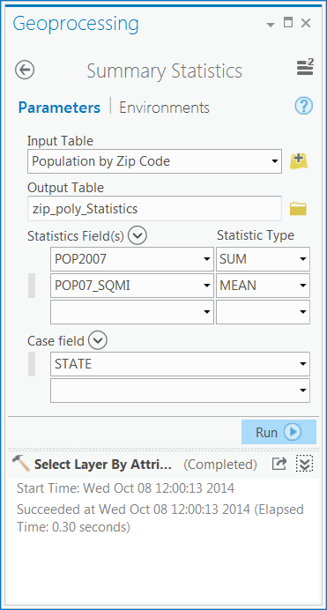
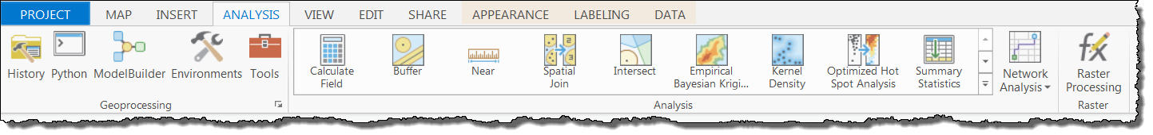
3.ArcGIS Pro功能-分析总览
工具箱地理处理面板
Modelbuilder
Python 窗口
网络分析向导
地统计分析向导
影像分析
Portal的标准分析服务、大数据分析服务
影像大数据分析服务

Slide 16
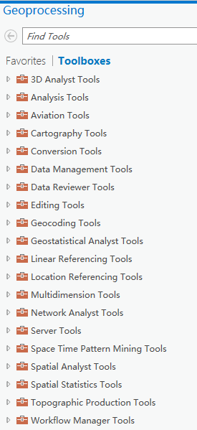
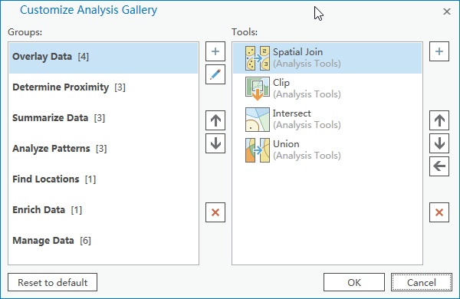
3.ArcGIS Pro功能-工具箱
95%的ArcMap工具
自定义地理分析快捷面板

Slide 17
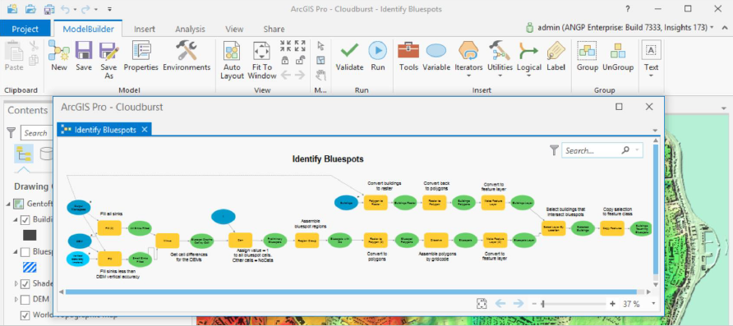
3.ArcGIS Pro功能-ModelBuilder
可视化建模

Slide 18
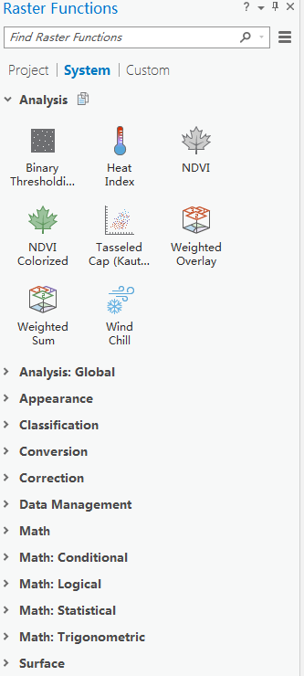
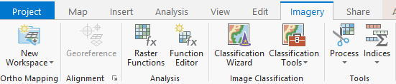
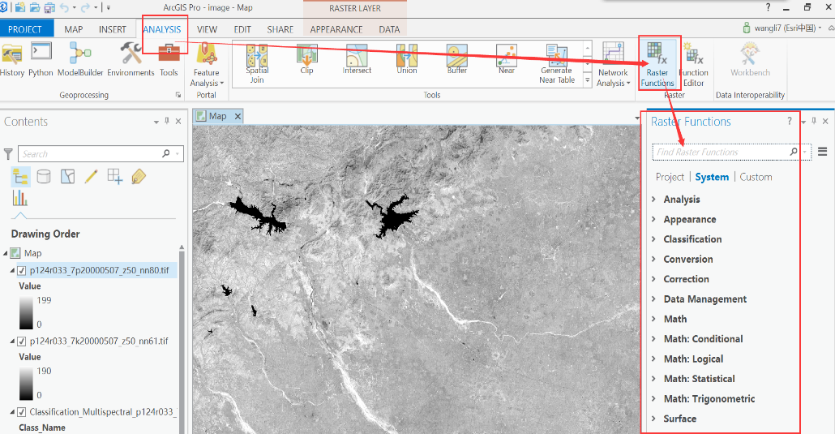
3.ArcGIS Pro功能-影像分析
使用栅格函数
影像分类

Slide 19
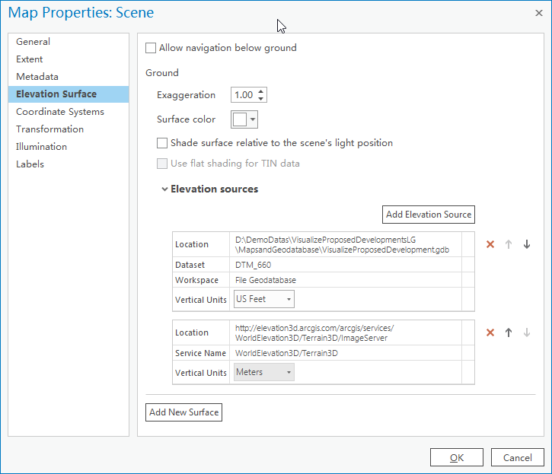
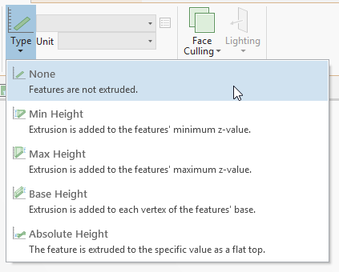
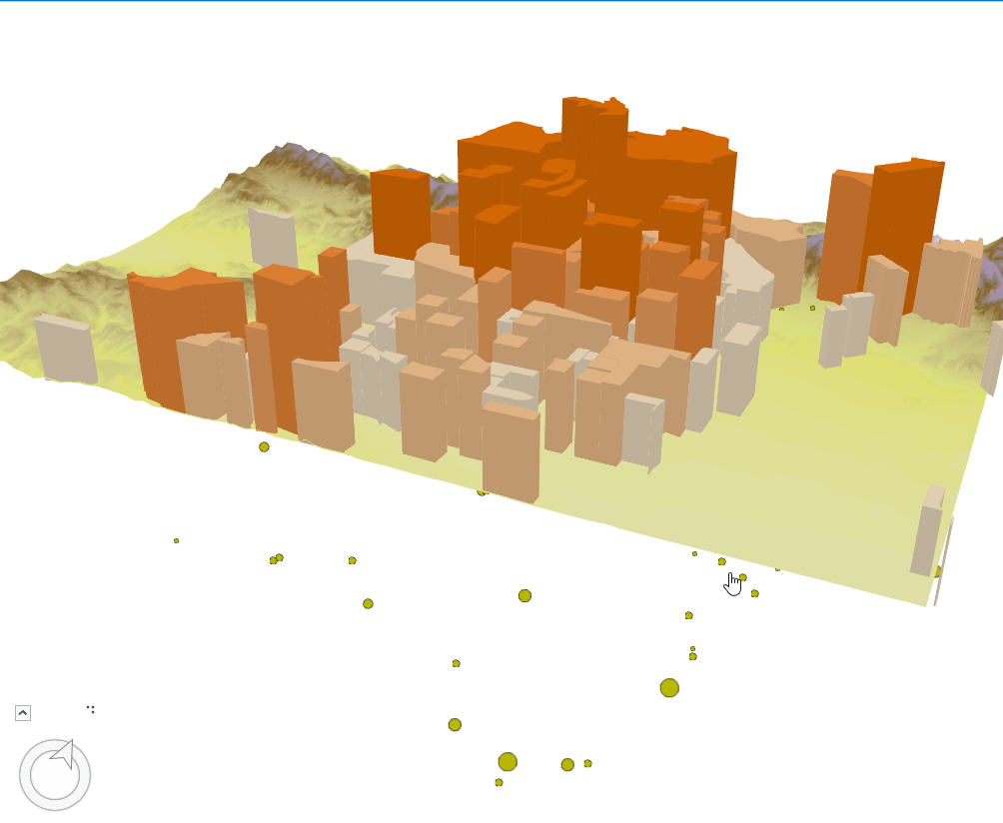
3.ArcGIS Pro功能-高程设置
拉升设置
多个高程表面
地表 1个
非地表 多个
高程数据源
本地栅格数据
TIN
高程图层
影像服务
允许地下模式
高程表面山体阴影效果
最小高度
最大高度
基础高度
绝对高度

Slide 20
3.ArcGIS Pro功能-二三维一体化
二三维一体化
二三维数据编辑一体化。将多个地图加载到Pro中，可以设置联动显示。
ArcGIS Pro打通了与cityEngine（ArcGIS 三维建模的一个产品）的技术通道，在CE中创建的三维规则可以直接在Pro中使用，这样就可以实现二三维一体化编辑了，如下图所示，新创建一个面要素，在三维场景中会根据规则自动生成三维模型，实现所见即得的二三维一体化编辑。

Slide 21
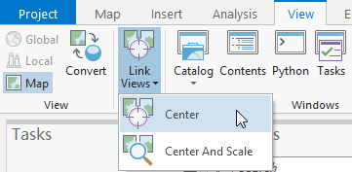
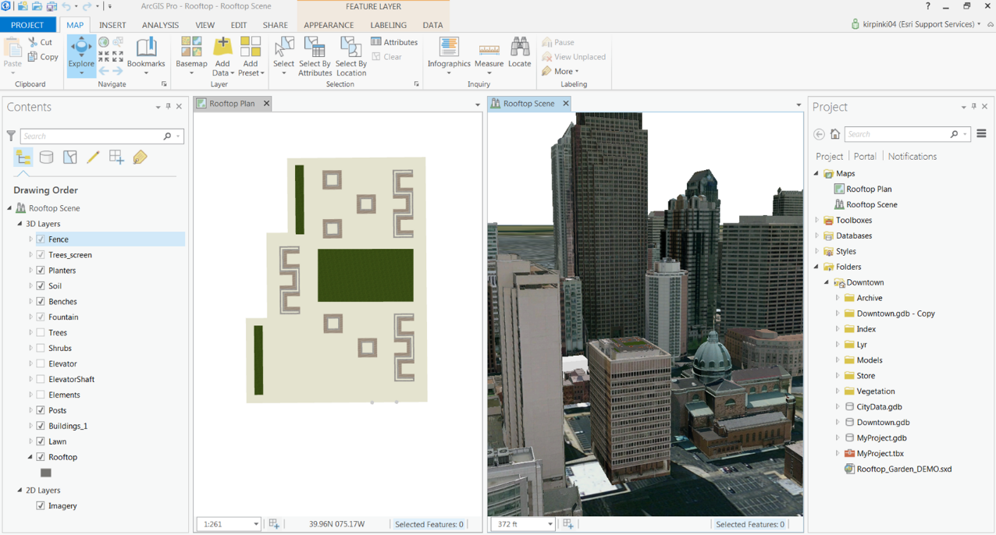
三维和二维地图的关系
相互转化
联动显示

Slide 22

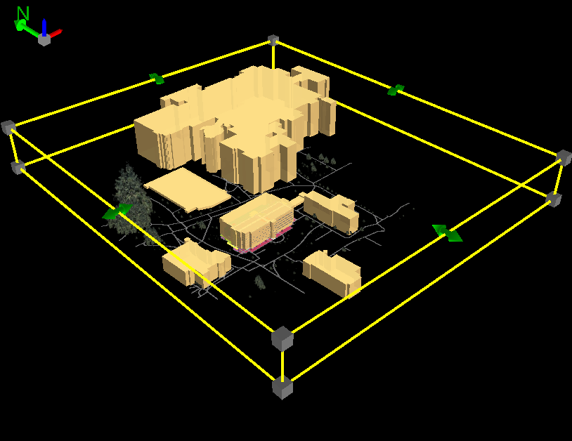
三维场景模式
全球模式
WGS84
局部模式
任意坐标系

Slide 23
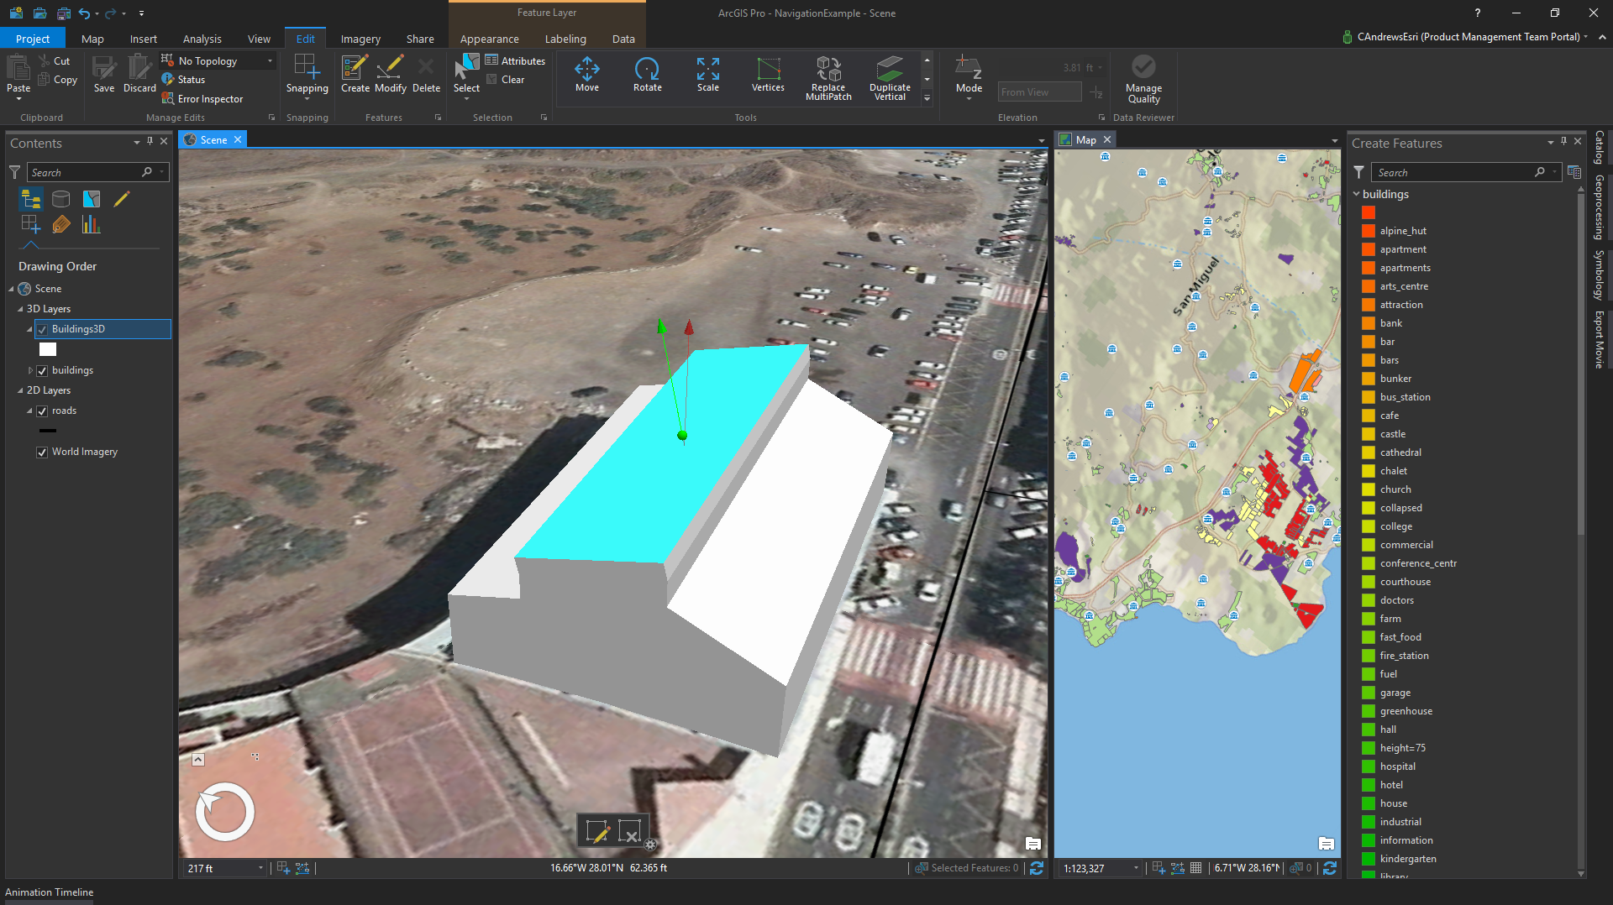
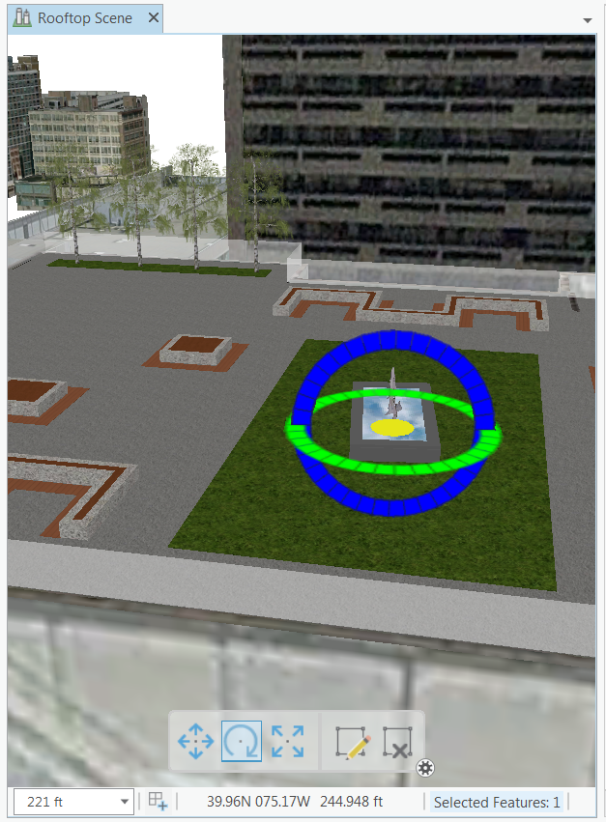
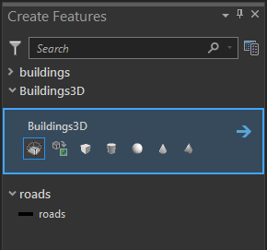
编辑三维对象
创建新的三维对象
导入DAE、OBJ模型
捕捉Scene图层
应用CE的三维规则包
编辑 Z 高程值

Slide 24
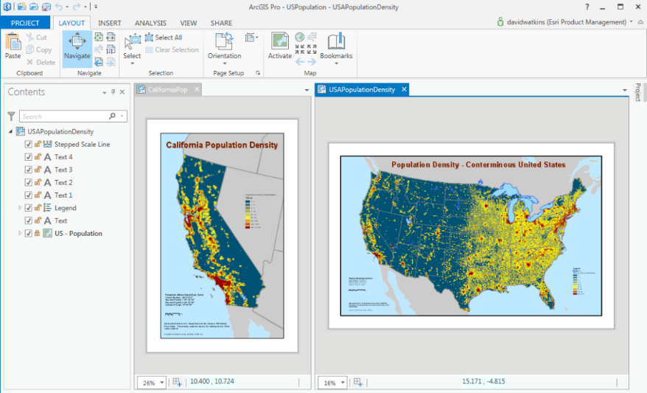
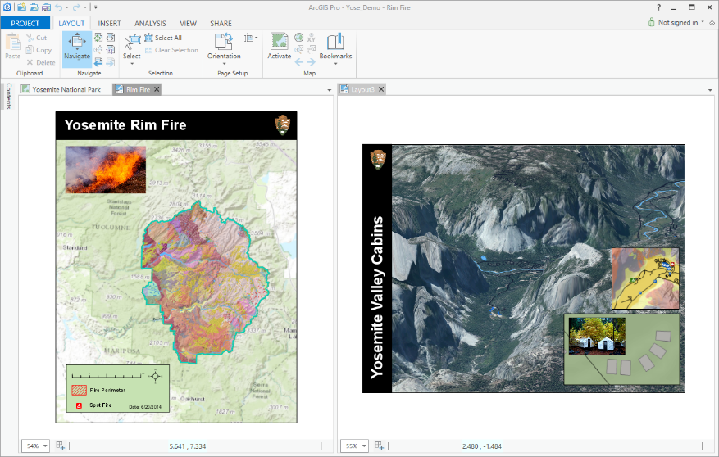
3.ArcGIS Pro功能-创建地图布局
地图布局大小和方向
添加二维地图、三维场景
添加其他布局元素
图例
指北针
标题
动态文本
图形

Slide 25
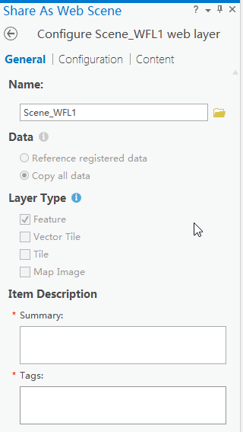
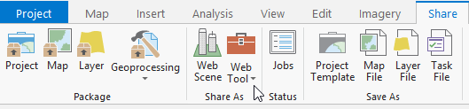
3.ArcGIS Pro功能-发布服务
发布到ArcGIS Enterprise
服务类型
动态地图服务
缓存地图服务
要素服务
矢量切片服务
三维场景服务

Slide 26
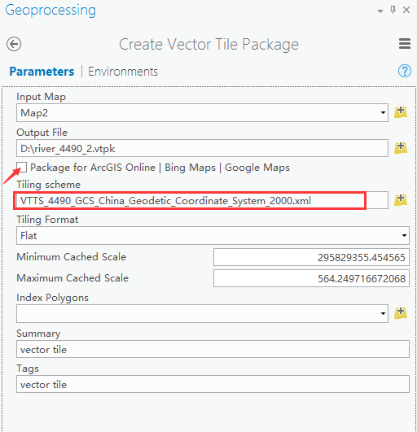
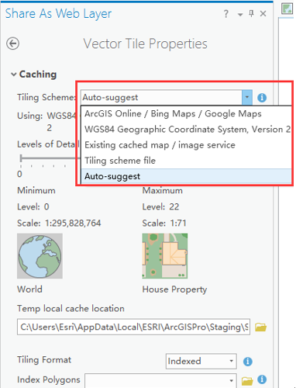
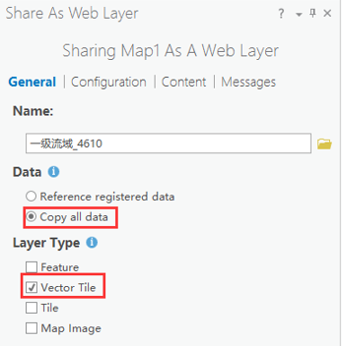
4.矢量切片 矢量切片包
采用Mapbox GL v8
支持自定义切片方案
任意坐标系统
切片方案需要满足上下比例尺级别之间是2倍的关系，切片大小为512X512
直接发布矢量切片服务到Portal或Online中
支持五种切片方案形式
矢量切片图层可以被打印和输出

Slide 27
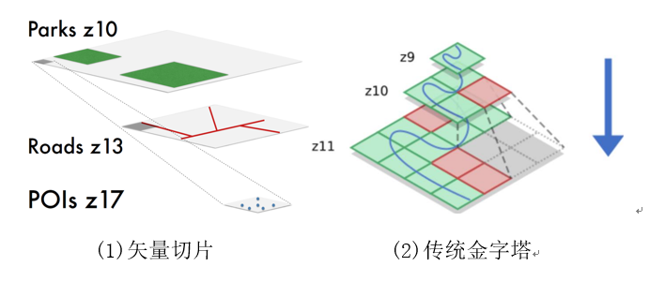
4.矢量切片 矢量切片包
利用协议缓冲（Protocol Buffers）
技术紧凑的二进制格式
矢量数据-- >建立金字塔的方式
Notes:
Google 07-08年提出的
将矢量数据以建立金字塔的方式，像栅格切片那样分割成一个一个描述性文件，以GeoJson格式或者以pbf等自定义格式组织，然后在前端根据显示需要按需请求不同的矢量瓦片数据进行Web绘图。
一种利用协议缓冲（Protocol Buffers）技术的紧凑二进制格式来传递信息
OpenStreetMap和Mapnik等开放社区平台倡导的矢量切片标准在过去几年已经被一些主流的客户端设备和制图平台所采纳
最近Mapbox的团队为矢量切片开发了一套开放的规范
现在已经有十多个公司一些开源项目使用这种标准规范的矢量切片
ArcGIS采用并改进已有矢量切片规范

Slide 28
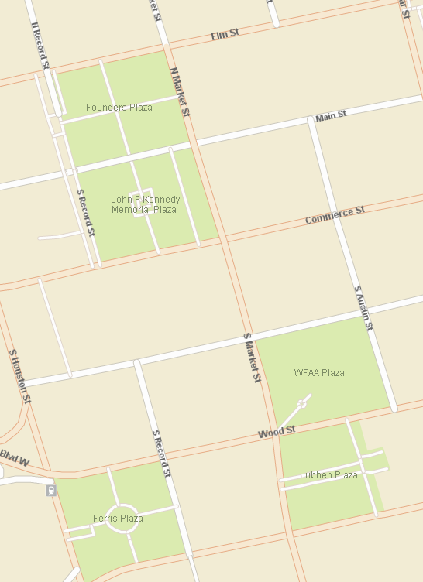
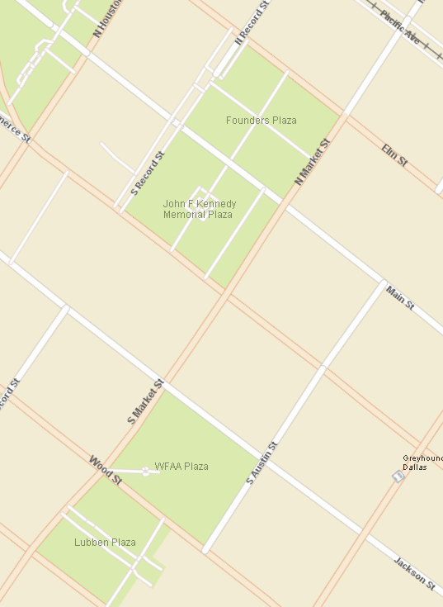
4.矢量切片
优势
高显示质量
对视网膜屏幕更好的支持
体积更小，更高效的格式
动态标签
更清晰、更可读的文本
地图样式
自定义底图样式显示
自定义多图层分级显示
Notes:
那么矢量切片相比传统切片有什么优势呢

Slide 29
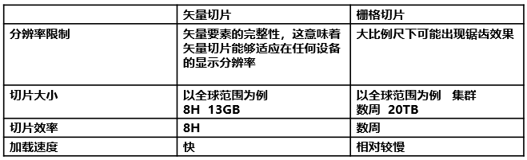
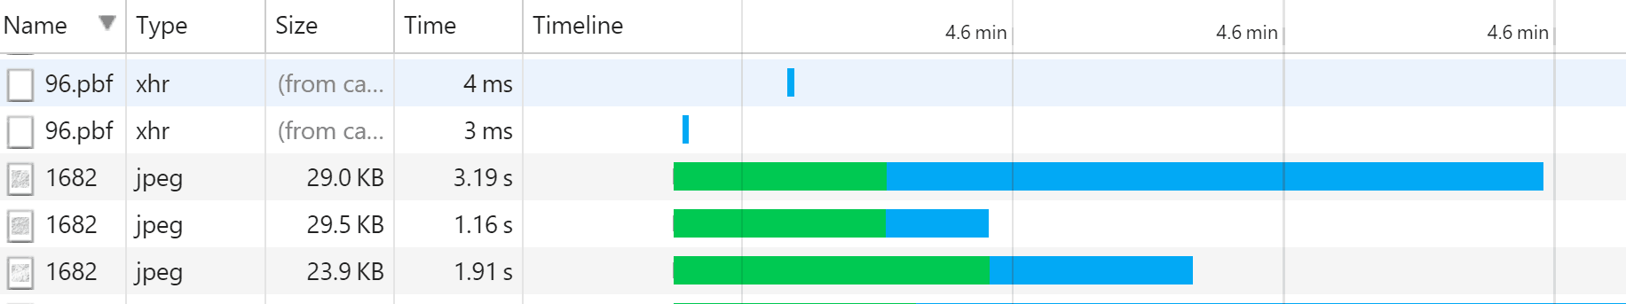
4.矢量切片 矢量切片与栅格切片比较
Notes:
新西兰的street map，矢量切片29mb，耗时1分28秒创建完毕。

Slide 30

ArcGIS矢量切片路线图
Shapefile
esriinfo
载入
索引
p12
mxd
压缩
ArcGIS Pro
XX.vtpk
Geo Database
发布
Runtime SDK
Web API
……
使用
Portal/Online
ArcGIS Online
矢量切片底图资源
Notes:
那么矢量切片在arcgis平台上是怎样生产并使用的呢，我们通过这个图来了解ArcGIS矢量切片的路线图，以及这个过程中都需要设计那些arcgis的产品。首先是矢量切片的制作，我们需要arcgis pro2.2版本

Slide 31
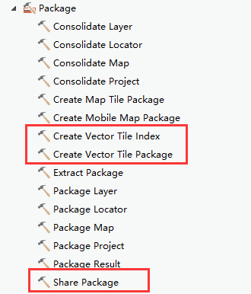
4.矢量切片 Pro中的相关工具
Toolboxes--→Data Management Tools--→Package

Slide 32
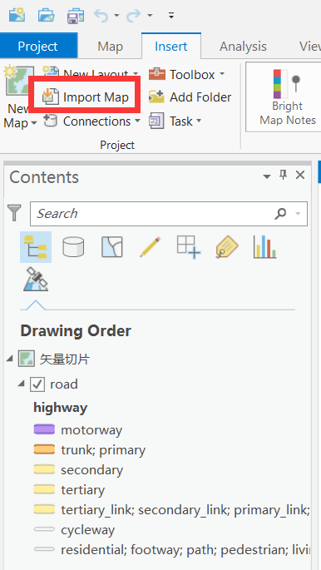
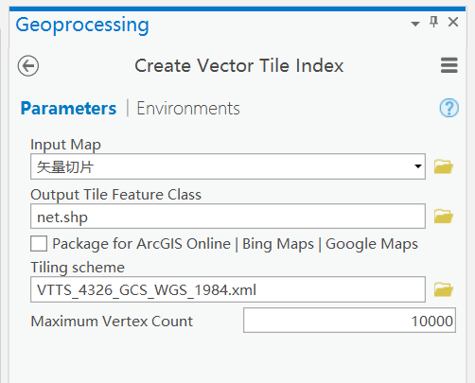
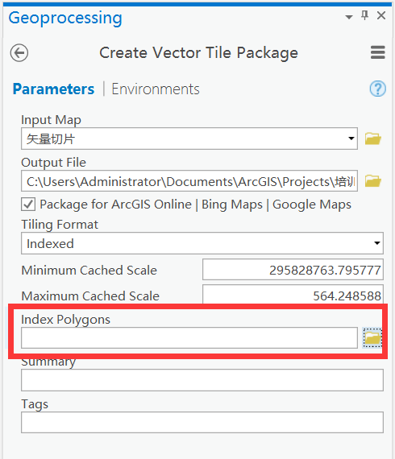
4.矢量切片
矢量切片生产及使用
加载
构建索引
切片
矢量切片的制作
Notes:
矢量切片的制作大概分为加载、索引的构建、切片三个步骤。首先我们加载一个事先完成配图的数据。

Slide 33

4.矢量切片-Create Vector tile Index
用来对切图数据创建索引（可选）
参数 | 参数说明
Input Map | 以map为单位制作矢量切片
Output Tile Feature Class | 索引文件的存储位置
Maximum Vertex Count | 最多能容纳的多边形顶点数
Tiling scheme | 切片方案
Notes:
输出的文件会被自动添加到map中，在运行下一个工具前一定要记得移除
Input Map：在ArcGIS Pro中，以map为单位制作矢量切片，所以也是以map为单位创建索引；
Output Tile Feature Class：指生成的索引文件的存储位置，选择合适的位置即可，根据你选择的位置，最终生成的是shp或者Geodatabase；
Maximum Vertex Count：每一个索引网格里，最多能容纳的多边形顶点数，初步推测这个值影响的是索引网格的大小，默认为10000，建议保持默认值即可。

Slide 34

4.矢量切片-Create Vector tile Package
参数 | 参数说明
Input Map | 以map为单位制作矢量切片
Output File | .vtpk的存储位置
Tiling Format | 切片模式
Tiling scheme | 切片方案
创建矢量切片包
Notes:
全陕西省完全配图的线形数据，采用默认的切图方案，index用时3分钟，package用时15分钟
Input Map：选择用来制作矢量切片的地图，注意去掉map中自带的底图，否则会提示“Error 001852:Layer type is not supported for vector tile packages.”
Output File：选择.vtpk的存储位置；
Tiling Format：意译的话，是切片模式，有indexed和flat两种：
Indexed模式：在制作切片前，需要通过Create Vector Tile Index工具来对数据创建索引，工具会根据数据的疏密程度，创建不同LOD层级的索引网格，数据密集的地方切片层级较高，稀疏的地方层级较低。
Flat模式：不创建索引，所有范围内的数据按照同样的规则进行切图；
Indexed方式创建的切片包，相比flat模式，时间短，数据量小；
Minimum Cached Scale：最小切图比例尺，目前只支持ArcGIS Online的schema；
Maximum Cached Scale：最大切图比例尺，目前只支持ArcGIS Online的schema；
Index Polygons：输入通过Create Vector Tile Index工具创建的索引多边形；如果选择了indexed模式，需要制定索引多边形，如果没有事先做好的多边形，此参数可以不填，切图工具会默认生成索引并按照索引进行切图，但生成的索引并不输出为要素图层；
Summary：摘要，用来在ArcGIS Online或Portal for ArcGIS的内容中显示；
Tags：标签，用来在ArcGIS Online或Portal for ArcGIS中搜索项目用。

Slide 35


4.矢量切片
Share as web layer
Layer type:vector tile
Configuration:caching

